Slide 1
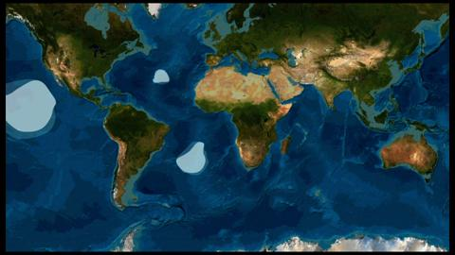
Le 8^{ième} Continent
Aussi appelé 7^{ième} continent ou Soupe plastique

Slide 2
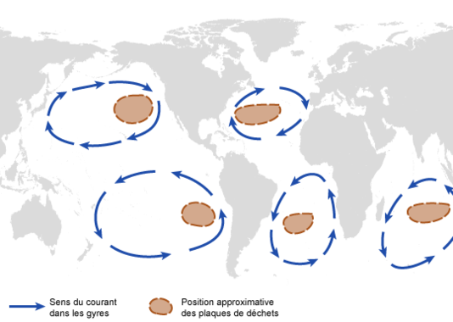
I) Qu’est ce que le 8^{ième} continent ?
On appelle 8^{ième} continent le vortex de déchets du Pacifique Nord.
Il existe plusieurs vortex à travers le globe, localisés dans les gyres océaniques.

Slide 3
Les plastiques constituent 90% des déchets flottants sur les océans.
80% de ces déchets plastiques proviennent de sources terrestre.
Jusqu’à 30 mètres de profondeur.
La taille a triplé en 10 ans pour atteindre 3,5 millions de km² (en 2007)
Multiplication des larmes de sirènes, billes plastiques servant pour la confection de tous les objets plastiques.

Slide 4
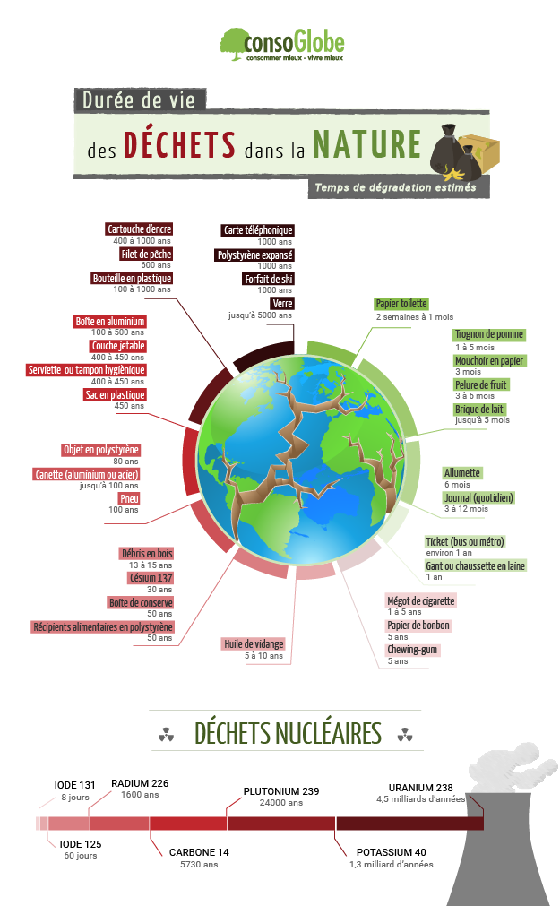
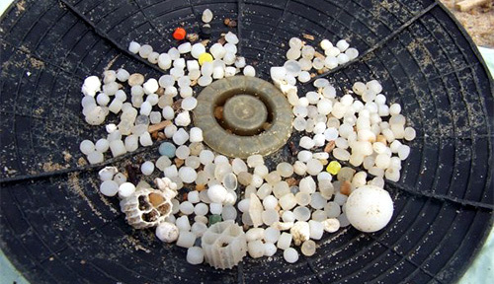
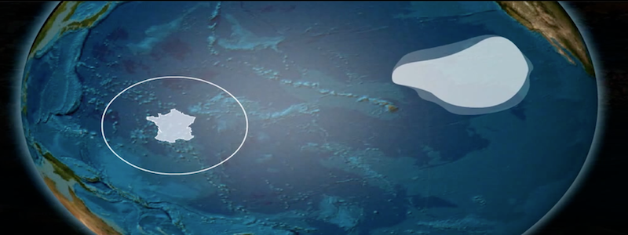
Larmes de sirène.
Leur taille ne dépasse pas 5 mm et ils se confondent bien souvent avec le sable. On en trouve des milliers (des millions) sur les plages du monde entier.

Slide 5
II) Quels effets ?
Effets sur l’eau:
Pollution durable => décomposition en nano particules, d’où le nom « soupe plastique »
une particule millimétrique donne 1000 milliards de nano particules. Ainsi la surface totale est multipliée par plusieurs dizaines de milliers.
Plusieurs centaines d’années pour se dégrader, jusqu’à plus de 1000 ans.

Slide 6
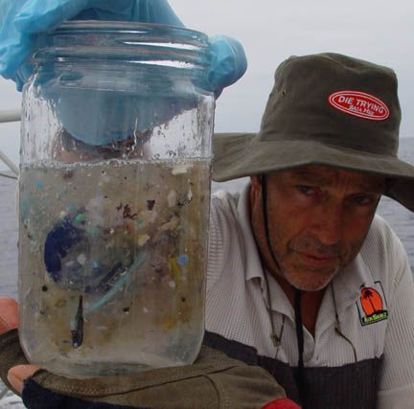

Slide 7
Effets sur la faune:
Des animaux contaminés, en quelques chiffres :
3 poissons sur 10 ont ingérés du plastique dans l’océan Pacifique;
95% des oiseaux de mer ont du plastiques dans leur estomac;
1 000 000 d’oiseaux marins sont tués chaque année dans le monde;
100 000 mammifères marins (phoque, baleine, éléphant de mer…)

Slide 8
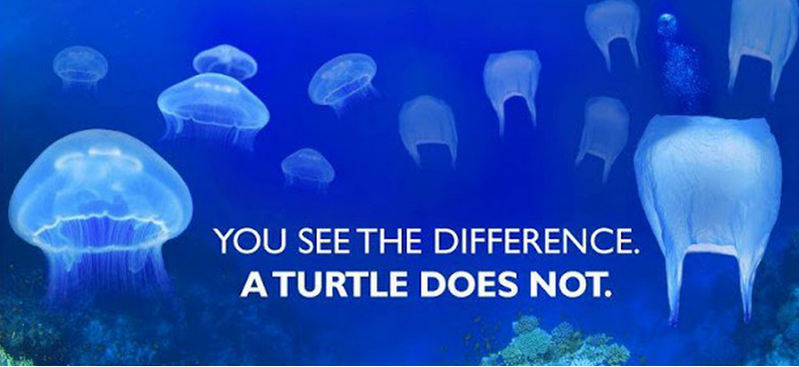
Des animaux qui s’étouffent ou sont pris au piège.
Qui confondent déchets plastiques et repas.

Slide 9
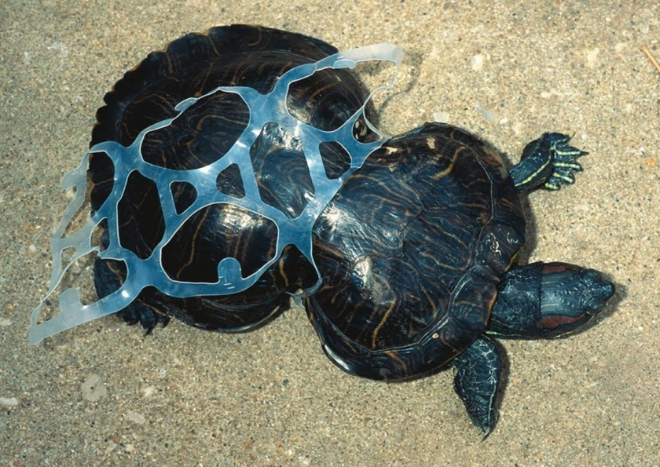
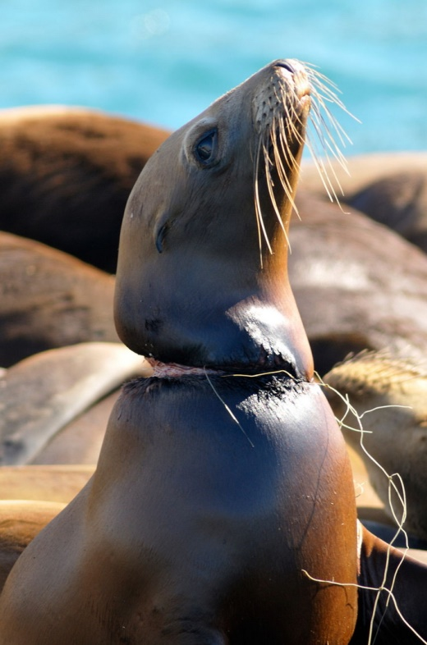
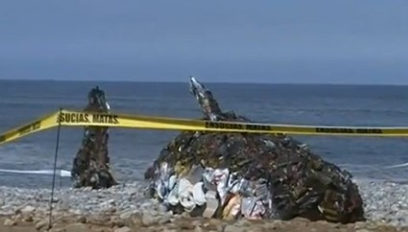
Quelques images :

Slide 10
Effets sur l’Homme :
Sommet de la chaine alimentaire.
Le plastique se désagrège mais garde sa structure moléculaire.
Nombreuses molécules cancérigènes contenues dans le plastique :
Bisphénol A,
Polyéthylène téréphtalate …

Slide 11
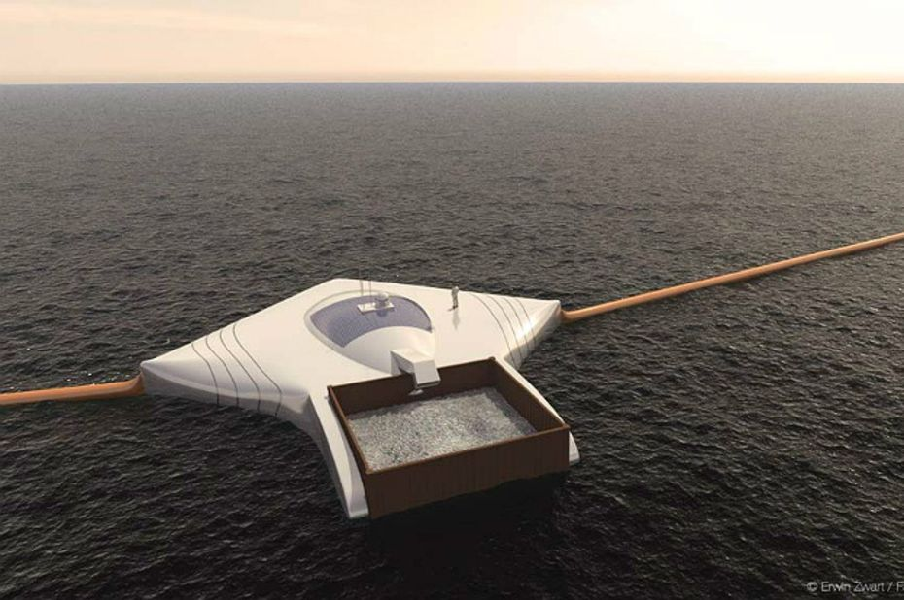
III) Quels remèdes?
Des solutions concrètes…
The Ocean Cleanup => barrage flottant créé par un Néerlandais de 19 ans : Boyan Slat.

Slide 12
Être plus responsable de façon individuelle en:
évitant de jeter des matières plastiques dans la nature;
Préférer des emballages bio-dégradables.
Sensibiliser la population, les gouvernements et les entreprises des risques.
Penser sur le long terme, en utilisant le plastique pour des produits à longue durée de vie plutôt que pour des produits jetables.

Slide 13
… difficiles à mettre en œuvre.
Refus des gouvernements de financer des opérations, le problème se trouvant dans les eaux internationales.
Coût de mise en œuvre trop élevé.
Le gigantisme du problème.
Immobilisme et technique de l’autruche.

Slide 14
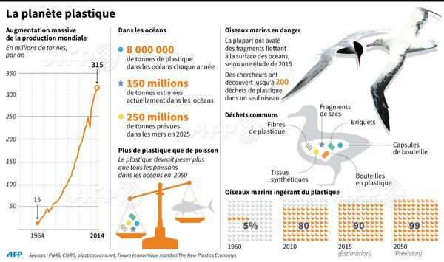
Aller plus loin :

